Slide 1
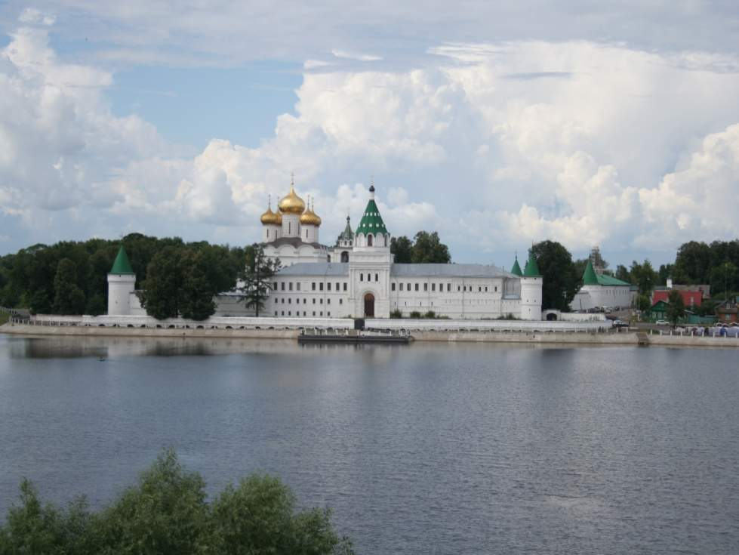
Родная
КОСТРОМА

Slide 2
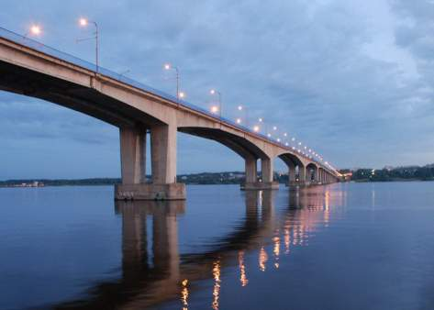
КОСТРОМА - город в России на реке Волге, крупный речной порт. Кострома основана в XII веке, а в XIII веке стала центром удельного княжества. Город входит в список поселений, имеющих официальный статус «исторических», и традиционно включается в «Золотое кольцо России»
День города в Костроме обычно отмечается 13-14 августа.
Главными реками Костромы являются Волга и её левый приток Кострома. Кострома расположена на обоих берегах Волги.
Не существует единого научно обоснованного взгляда на происхождение названия города. Очевидно, это название образовано от реки, на которой он стоит. «Костра» (или «костри́ка») в восточнославянских диа лектах обозначает солому для сжигания.
Автодорожный мост через реку Волгу протяженностью 1236 м.

Slide 3
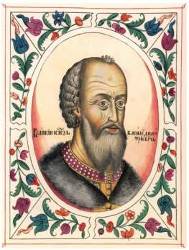
Город Кострома имеет официальные символы — герб и флаг. Герб Костромы является первым городским гербом в истории России.
Он изображает галеру «Тверь», на которой императрица Екатерина II прибыла в Кострому.
Флаг Костромы создан на основе символики герба.
Кострома ровесница Москвы, основана в 1152 году князем Юрием Долгоруким

Slide 4
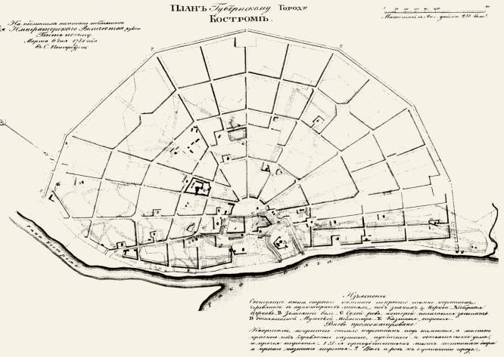
Генеральный план города имеет форму веера и это неспроста. Дело в том, что в Костроме в свое время случались крупные пожары, выгорали целые улицы и кварталы старинного города. Градостроители обратились за помощью к Екатерине II с вопросом о дальнейшем развитии города. Царица бросила свой раскрытый веер на стол перед архитекторами и сказала: «Строить будете так!»

Slide 5
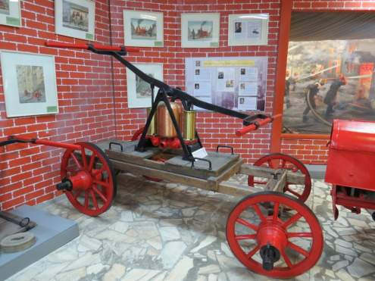
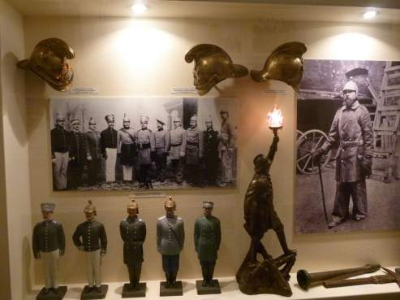
Музей пожарного дела
В нём представлены экспозиции, рассказывающие о становлении пожарного дела в России и в Костроме, о причинах возникновения пожара, о храбрости и доблести пожарных.

Slide 6
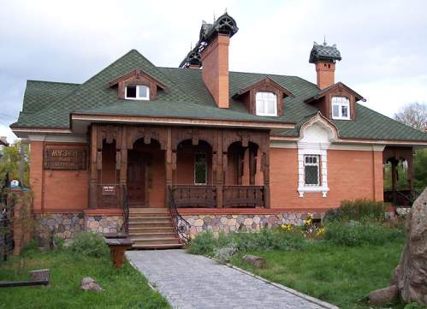
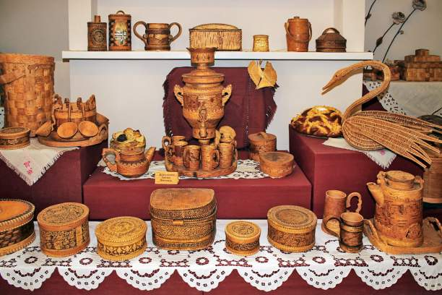
Музей льна и бересты

Slide 7
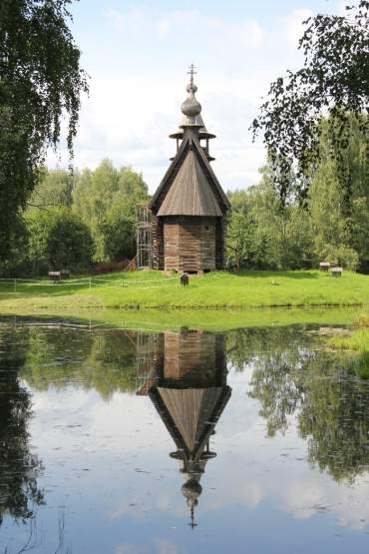
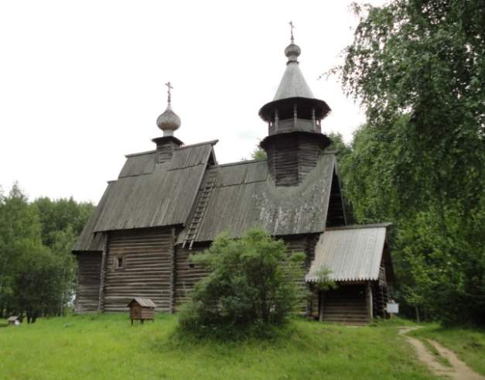
Музей народного зодчества

Slide 8
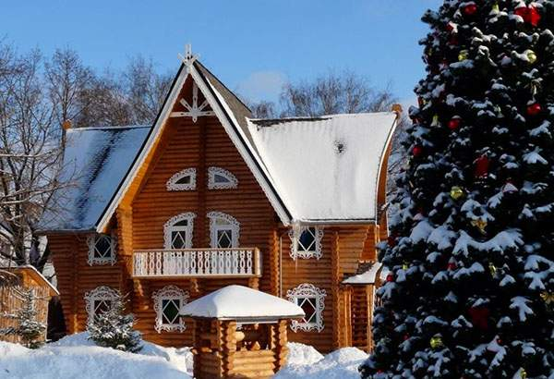
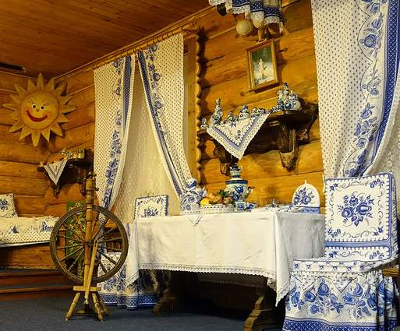
Терем Снегурочки
Это увлекательный музей, который интересен и детям, и взрослым. Каждый час гостей Терема выходят встречать Домовой и Домовуха, которые передают экскурсантов в заботливые лапы Кота. Кот в Тереме – ученый, он устраивает небольшое кукольное представление, после которого к гостям выходит сама Снегурочка. Внучка Деда Мороза рассказывает о своей жизни в Тереме, показывает, какие подарки дарят ей дети.

Slide 9
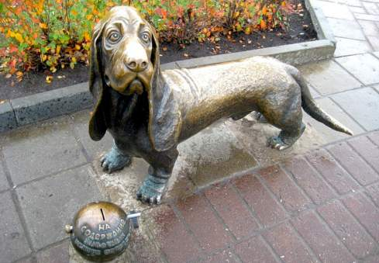
Памятник собаке.
Памятник установлен в 2009 году. Собаку зовут Дружок. Деньги, сложенные в копилку, передаются в городской центр передержки животных, где живут в ожидании новых хозяев бездомные собаки и кошки. Прототипом Дружка послужил пес Бобка, который жил в 19 веке у пожарной части и спасал из огня детей.

Slide 10
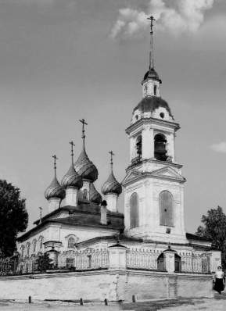
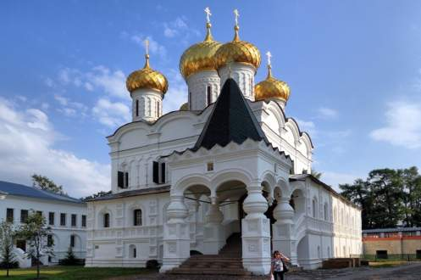
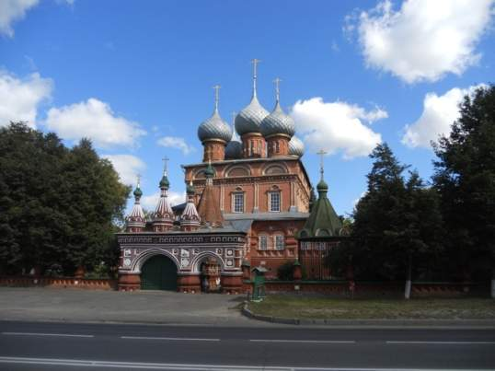
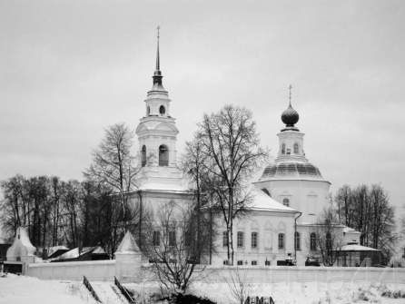
Церкви и монастыри

